Slide 1

新业态就业创业专项工程
数据复盘与优化
汇报人：
2025-10

Slide 2


目 录
课程背景与目标
数据复盘基础概念
数据收集与清洗
数据分析与洞察
优化策略与实施
案例与实践
CATALOGUE

Slide 3

01
课程背景与目标

Slide 4


西藏大学生就业创业现状
就业结构单一
西藏地区传统就业以公务员、事业单位和国企为主，市场化岗位供给不足。2022年数据显示，应届生中约63%选择考编，仅12%尝试自主创业，反映出就业观念保守与新兴行业认知度低的问题。
技能匹配缺口
本地高校专业设置偏重文科基础学科，数字经济、电商运营等新业态相关课程覆盖率不足。调研显示，78%的受访学生表示缺乏数据分析、新媒体营销等实操技能培训。

Slide 5

新业态行业的数据需求
实时市场洞察
精细化用户运营
风险预警建模
直播电商、智慧旅游等新兴领域依赖用户行为数据分析优化运营。例如，藏区特产电商需通过流量转化率、客单价等指标调整选品策略，要求从业者掌握基础SQL查询与可视化工具应用。
社区团购、共享经济等模式需要用户画像构建能力。包括采集消费偏好、地理位置等数据，运用聚类分析实现精准营销，这对从业者的Python数据处理能力提出要求。
互联网金融等高风险业态需建立信用评估体系。通过历史交易数据训练风控模型，要求掌握逻辑回归等机器学习算法基础，目前西藏高校相关教学资源几乎空白。

Slide 6

课程核心目标
能力矩阵构建
本土化案例实践
培养"数据思维+行业认知+工具应用"三维能力。重点覆盖数据采集清洗、Tableau可视化、A/B测试设计等12项核心技能，使学员达到初级数据分析师岗位要求。
开发藏文化IP运营、高原农产品溯源等特色实训项目。通过真实业务场景的数据复盘，帮助学员理解数据驱动决策在新业态中的落地逻辑，缩短职场适应周期。

Slide 7
02
数据复盘基础概念

Slide 8



复盘的定义与价值
01
系统性回顾
02
决策优化价值
复盘是对已完成项目的全流程、多维度检视，包括目标设定、执行过程、结果偏差等关键环节的深度分析，区别于简单的结果汇报。
通过识别成功模式与失败诱因，为后续决策提供数据支撑。例如某电商项目通过复盘发现凌晨时段用户转化率提升30%，据此调整运营排期。
03
组织学习机制
04
风险预警作用
形成可复用的知识资产，如某教育机构将课程推广复盘的渠道效果对比表纳入标准化操作手册。
提前暴露潜在问题，西藏大学生创业项目中，通过复盘发现高原物流成本被低估15%，及时调整供应链方案。

Slide 9

数据复盘的核心流程
目标校准阶段
过程拆解阶段
根因诊断阶段
对比初始KPI与实际达成值，采用差距分析法。如西藏项目中原定孵化20家企业，实际达标17家，需量化3家缺口的影响因素。
按时间线或业务模块切片分析，某直播带货项目通过拆解发现第3周流量骤降与平台算法更新强相关。
运用5Why分析法，西藏某特产电商复盘中，层层追问至"包装不符合航空运输标准"这一根本问题。

Slide 10

复盘工具与框架
1
2
3
4
AARRR模型
平衡计分卡
PDCA循环
数据看板工具
适用于用户增长类复盘，从获客、激活、留存、收益到推荐全链路分析，西藏文旅APP项目据此发现激活环节流失率达62%。
从财务、客户、流程、成长四个维度构建评估体系，某藏区手工艺项目复盘中暴露出设计师培训投入不足的问题。
将复盘结论直接导入下一轮计划，如根据西藏民宿项目复盘的淡季数据，调整次年营销预算分配比例。
使用Tableau/Power BI构建动态监测体系，实现西藏各县区创业项目进展的实时对比分析。

Slide 11
03
数据收集与清洗

Slide 12

数据来源与类型
高校调研问卷
通过定向发放问卷收集西藏大学生就业意向、技能掌握情况等主观数据，涉及职业偏好、培训需求等半结构化信息。
政府公开数据
包括西藏自治区教育厅发布的毕业生就业统计报告、人社局的新业态行业政策文件等，涵盖就业率、创业补贴发放等结构化数据。
企业合作数据
与本地新业态企业（如电商、文旅）合作获取岗位需求、薪资水平等动态数据，包含非结构化的岗位描述文本及结构化薪资表格。

Slide 13
数据清洗方法
缺失值处理
异常值检测
对问卷中的漏填项采用多重插补法（如KNN插补）补充，确保数据完整性；对无法补充的字段标记为“未知”以避免分析偏差。
通过箱线图和Z-score方法识别薪资、就业率中的极端值，结合业务逻辑判断是否为录入错误或真实情况，针对性修正或剔除。
数据标准化
文本清洗
统一不同来源的日期格式（如“2023/12/01”转为“2023-12-01”）、地区编码（如“拉萨市”与“Lhasa”映射为统一代码），提升数据一致性。
对企业岗位描述中的冗余符号（如“急聘”）、错别字进行正则表达式匹配清洗，并分词处理以便后续关键词分析。

Slide 14
数据质量评估
完整性决定分析基础：缺失值超过15%将显著降低数据价值，西藏项目需重点检查农牧民就业字段完整性。
准确性影响决策可信度：异常工资数据需结合地区经济水平复核，建议建立西藏行业薪资基准库。
一致性保障多源整合：就业数据在政府/企业系统间的差异需通过ETL工具映射转换。
及时性匹配动态需求：新业态岗位变化快，建议缩短数据采集周期至周粒度。
有效性规范数据形态：藏语姓名/地址的特殊字符需制定编码标准，避免乱码。
唯一性避免资源浪费：重复创业申请记录可能占用扶持资金，需建立身份证去重机制。
评估维度 | 关键指标 | 常见问题示例 | 优化建议
完整性 | 缺失值比例 | 关键字段空值/记录缺失 | 建立数据校验规则，设置必填字段
准确性 | 异常值占比 | 数值超出合理范围/逻辑矛盾 | 部署数据验证算法，人工抽样复核
一致性 | 跨系统匹配率 | 同指标在不同来源数据不一致 | 制定统一数据标准，ETL流程规范化
及时性 | 数据更新延迟时长 | 分析结论滞后于业务变化 | 搭建实时数据管道，设置更新预警
有效性 | 格式合规率 | 电话号码/邮箱格式错误 | 前端输入校验+后端正则表达式过滤
唯一性 | 重复记录数 | 同一用户多次注册记录 | 建立主键约束，定期执行去重操作

Slide 15
04
数据分析与洞察

Slide 16

关键指标选取
就业转化率
统计参与项目学生最终签约新业态企业的比例，反映培训成果的直接效益，需结合行业平均水平和历史数据进行横向对比。
技能掌握度
通过阶段性测评量化学生在电商运营、直播带货等核心技能的掌握程度，采用百分制评分与实操考核相结合的方式评估。
创业存活周期
跟踪创业团队成立后12个月内的持续经营情况，计算存活率并分析关键影响因素如资金周转、市场定位等。
满意度双维度
分别采集企业对实习生工作能力的满意度（5级量表）及学生对培训内容的满意度（NPS净推荐值），形成双向评估体系。

Slide 17
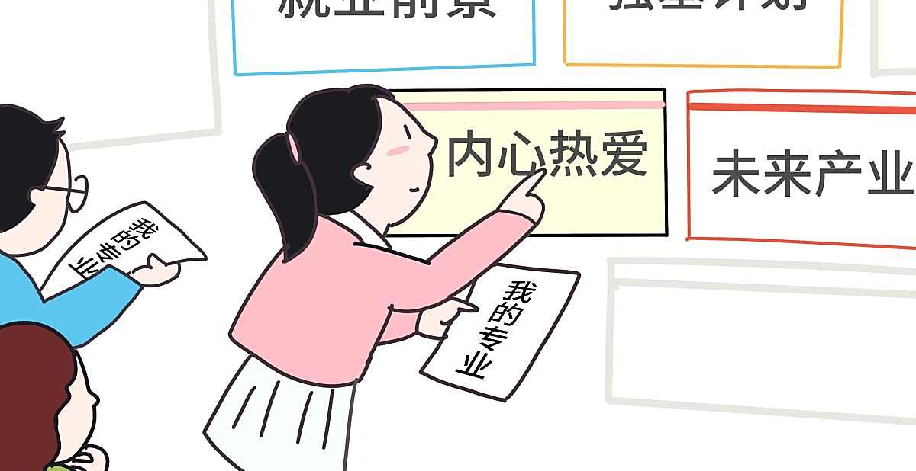


可视化分析方法
动态热力图
桑基图流量分析
箱线图对比
用颜色梯度展示不同地区学生就业密度与岗位需求匹配度，叠加时间轴观察区域发展趋势。
直观呈现学生从培训模块到就业岗位的流转路径，识别高转化率培训内容和热门就业方向。
将创业团队营收数据按行业分类展示分布区间，突出中位数和异常值，辅助判断行业选择合理性。

Slide 18

问题诊断与归因
技能断层分析
地域匹配失衡
通过课程完成率与岗位要求的GAP分析，发现短视频剪辑、供应链管理等实操技能的培训深度不足。
基于GIS系统定位显示偏远地区学生就业困难，归因于物流成本高、网络基础设施薄弱等客观限制。
创业资金瓶颈
政策衔接滞后
82%失败案例显示启动资金不足20万元，交叉验证融资渠道单一与商业计划书可行性低的关联性。
对比政府最新扶持政策与培训内容，识别出跨境电商退税、高原特色产品认证等政策解读缺失问题。

Slide 19
05
优化策略与实施

Slide 20




基于数据的改进方案
反馈闭环整合
资源分配优化
用户行为分析
将问卷调查、访谈中的定性反馈与定量数据结合，针对“技能培训不足”等问题设计专项课程，并调整线上学习模块的交互逻辑。
依据地域参与度数据（如那曲地区活跃度低），动态调整线下宣讲会选址和宣传资源，优先覆盖低渗透区域。
多维度指标监控
通过收集西藏大学生在平台上的浏览、点击、报名等行为数据，识别高频需求和痛点，例如优化职业匹配算法或增加本地化岗位推荐。
建立包含“签约率”“用户留存率”“满意度评分”的复合指标体系，定期生成可视化报告指导决策。

Slide 21

A/B测试与效果验证
激励机制迭代
测试两种积分奖励规则（按时长累积 vs 按任务完成度），分析哪种方式更能提升学员完课率，并验证长期留存效果。
页面布局对比
对创业政策解读页进行A/B测试，一组采用图文结合形式，另一组嵌入短视频，最终根据跳出率和停留时间选择最优方案。
渠道效果评估
对比微信公众号、抖音、校内海报三种推广渠道的转化成本及用户质量，优化营销预算分配策略。

Slide 22

持续优化机制
敏捷响应流程
动态基线调整
设立每周跨部门复盘会，针对数据异常（如某课程完课率骤降15%）快速定位原因并推出补丁版本。
根据季度行业报告（如西藏旅游服务业岗位增长20%），实时更新职业推荐库和培训内容优先级。
长期追踪体系
技术赋能自动化
对参与项目满1年的学员进行就业质量回访，建立“薪资水平”“岗位适配度”等滞后指标数据库。
部署智能预警系统，当关键指标偏离阈值时自动触发优化任务（如推送个性化学习提醒邮件）。

Slide 23
06
案例与实践

Slide 24


西藏本地创业案例复盘
藏文化手工艺品电商化
高原特色农产品品牌化
通过线上平台推广传统藏饰、唐卡等手工艺品，结合直播带货模式，实现销售额增长120%，但物流成本高和包装标准化不足仍是瓶颈。
某团队打造“雪域青稞”品牌，通过有机认证和故事营销提升附加值，但冷链运输技术限制导致市场覆盖范围有限。
旅游民宿数字化运营
藏医药健康服务创新
利用小程序整合民宿资源，引入VR实景展示，入住率提升40%，但淡旺季客源波动问题需进一步优化。
开发藏药养生包订阅服务，结合线上问诊，复购率达65%，但需加强药材供应链的稳定性与标准化。

Slide 25


新业态行业典型数据优化案例
直播带货转化率提升
通过分析用户停留时长和互动数据，优化话术与选品策略，某农产品直播间转化率从3%提升至8.5%。
社群运营精细化分层
基于用户消费行为数据划分社群标签，精准推送优惠活动，社群复购率提高25%，减少无效信息干扰。
物流路径算法优化
针对西藏偏远地区，采用动态路径规划系统，配送时效缩短30%，但高海拔地区车辆损耗问题仍需解决。

Slide 26

学员实战项目分析与反馈
短视频内容创作瓶颈
01
学员反映藏语短视频受众有限，建议增加双语字幕并挖掘民族文化深度内容，播放量环比增长50%。
跨境电商支付难题
02
因外汇结算限制，部分学员的藏香出口项目受阻，需对接第三方支付平台并合规化流程。
用户画像数据缺失
03
初创团队缺乏系统化数据收集工具，通过引入轻量级CRM系统，客户留存分析效率提升60%。
政策资源对接需求
04
学员普遍希望获得更多政府补贴申报指导，项目组后续将联合人社局开展专项政策解读会。

Slide 27
THANKS
感谢观看

